Slide 1
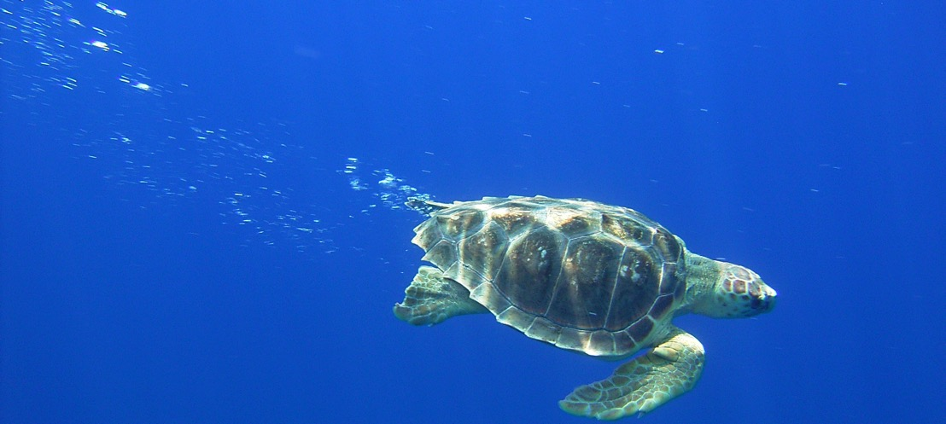

Distribuzione del Marine Litter ed interazioni con il biota
G. Andrea de Lucia, Andrea Camedda, Stefania Coppa, Giorgio Massaro, Sara Vencato

Slide 2
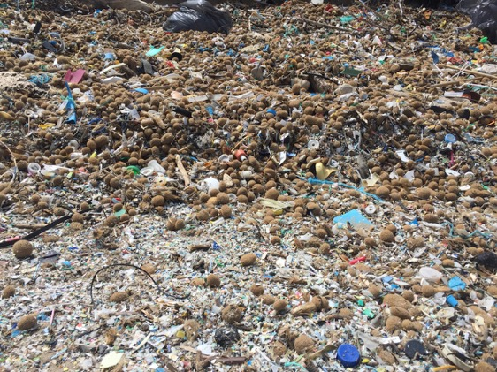
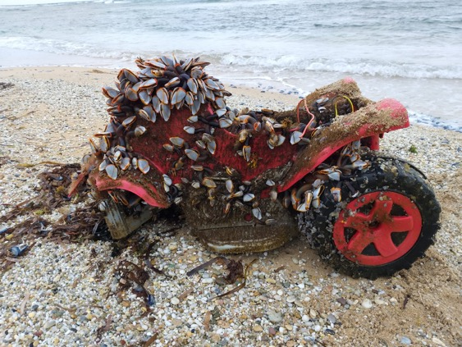
Obiettivi generali:
Mappatura e distribuzione del Marine Litter
  Macro/Meso-plastiche negli arenili
  Macro/Meso-plastiche nei fondali
  Macro/Meso-plastiche in Caretta caretta
  Microplastiche in Superficie
  Microplastiche nei pesci
Caratterizzazione Polimerica
  Macro/Meso-plastiche
  Microplastiche
Distribuzione dei polimeri
  Microplastiche ingerite nei pesci
Utilizzo degli habitat e distribuzione di Caretta caretta
  Analisi dati di geolocalizzazione

Slide 3
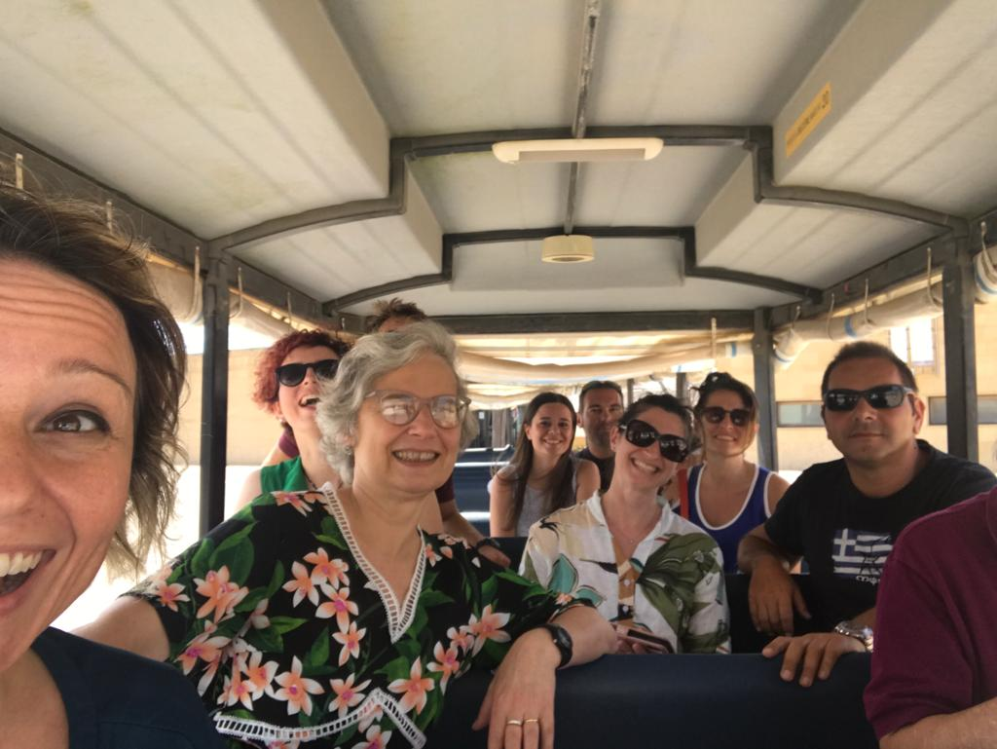
Meeting Tecnico – Oristano
Luglio 2019
OR1: attività comune potrebbe essere la caratterizzazione polimerica del litter monitorato
OR2: correlazione tra le «mappe di distribuzione» del marine litter e le aree di frequentazione delle specie monitorate
OR3: organizzazione di una campagna di raccolta campioni lungo le coste della Sardegna per la validazione della strumentazione sperimentale con plastiche prese in natura
OR4: ISASI effettuerà misure ottiche; UNIBS spettrometro vibrazionale; UNIMOL analisi su diverse specie ittiche

Slide 4
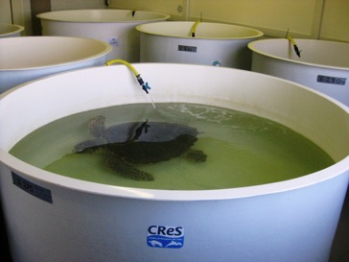
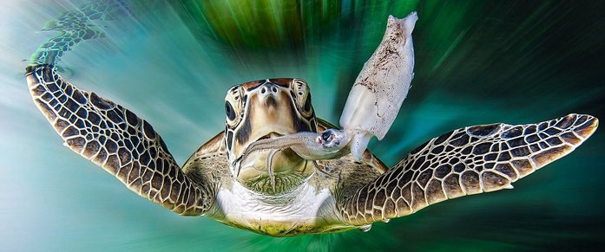
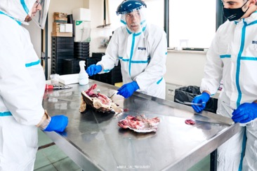
Attività del CReS – Centro di Recupero del Sinis
Vivi
Analisi della dieta di C. Caretta
Deceduti

Slide 5
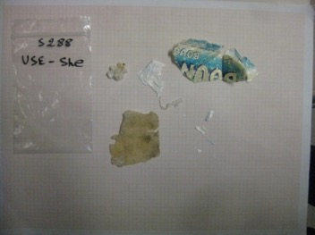
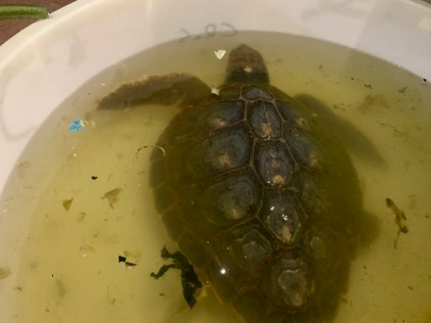
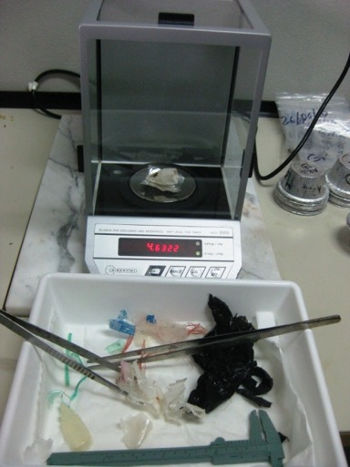
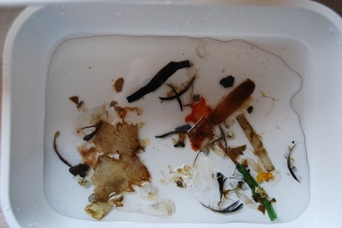
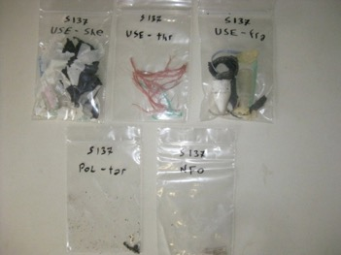
Sorting e suddivisione per categorie
Peso secco
Suddivisione materiale antropico

Slide 6
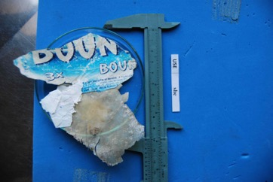
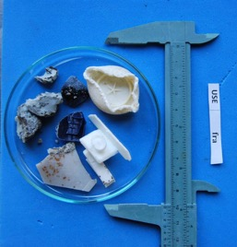

Slide 7
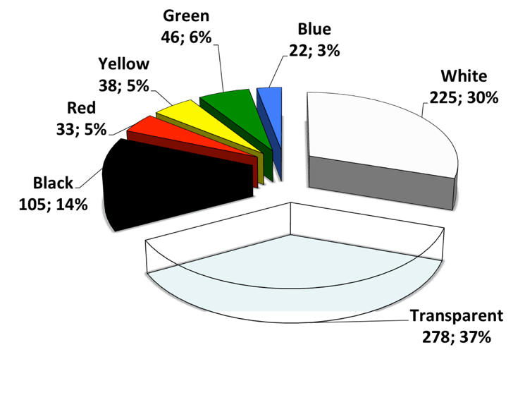
Distribuzione C. caretta affette e scelta dei colori
Interazione con Marine Litter
Nessuna interazione

Slide 8
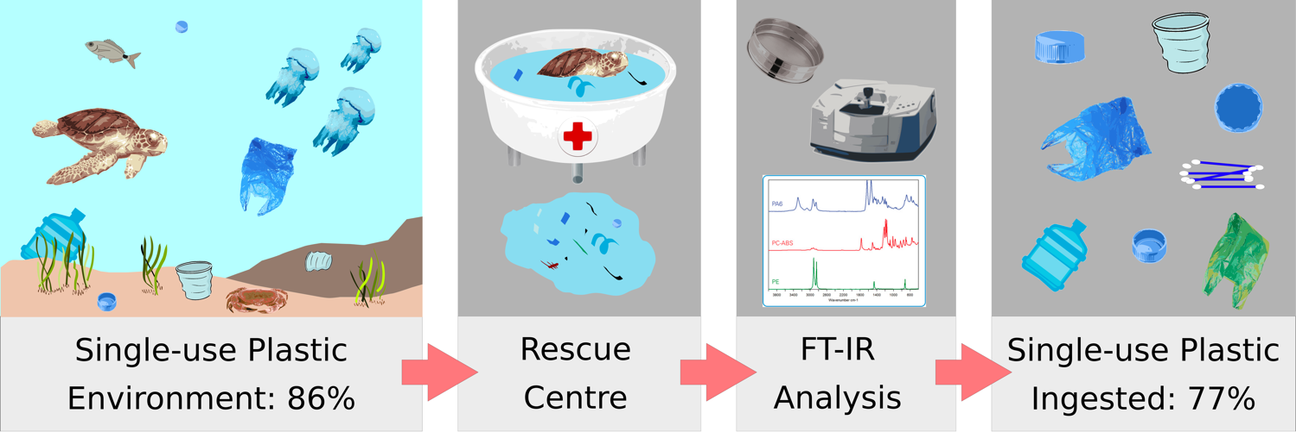
… recente lavoro

Slide 9
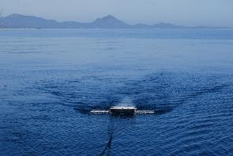
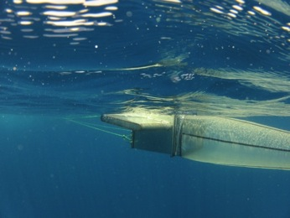
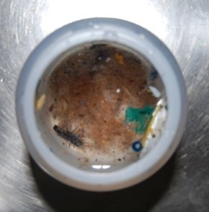
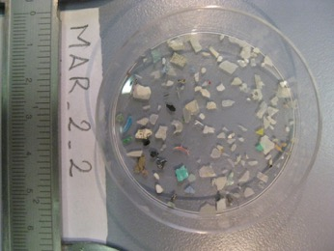
Campagna di Monitoraggio Mp

Slide 10
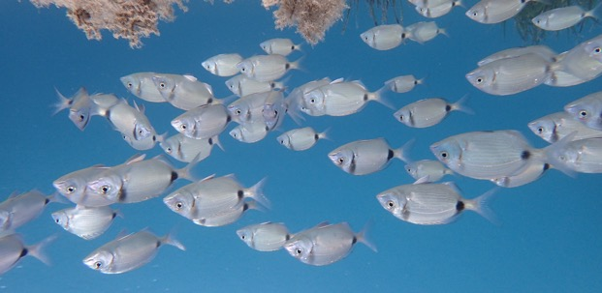
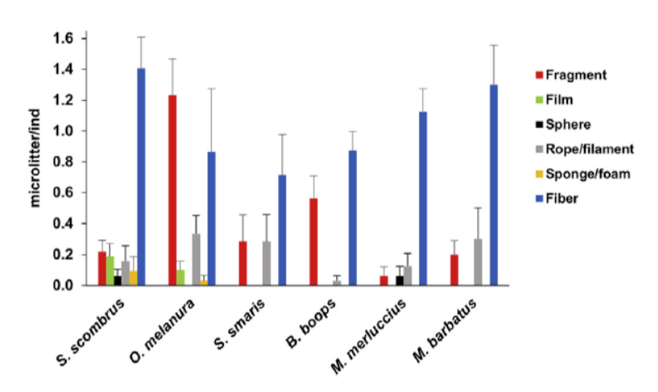
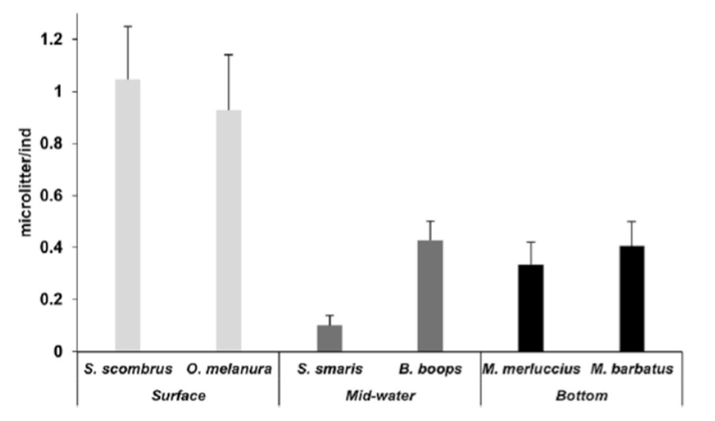
Microplastiche nei pesci

Slide 11
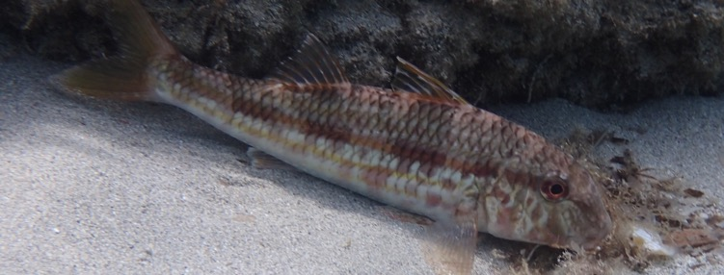
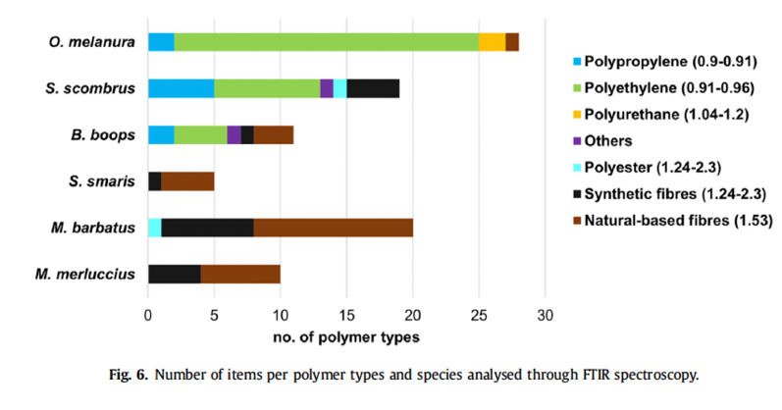

Slide 12
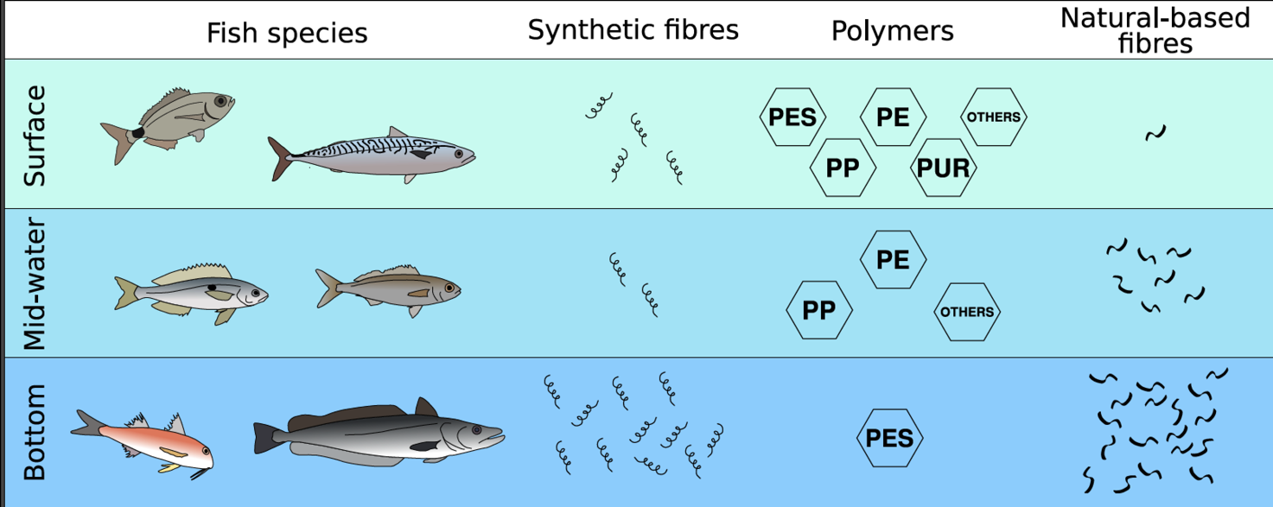
… riassumendo

Slide 13
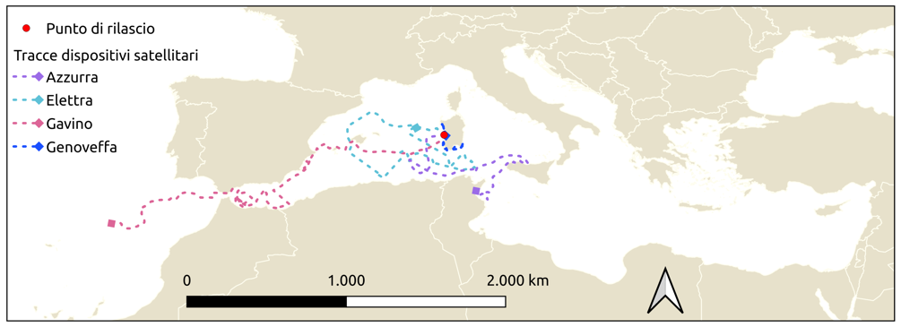
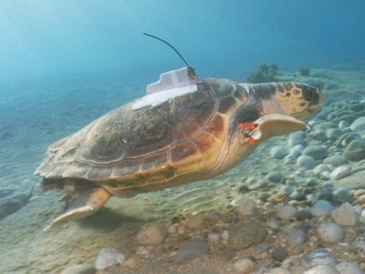
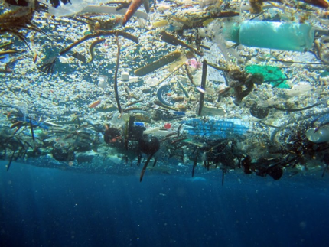
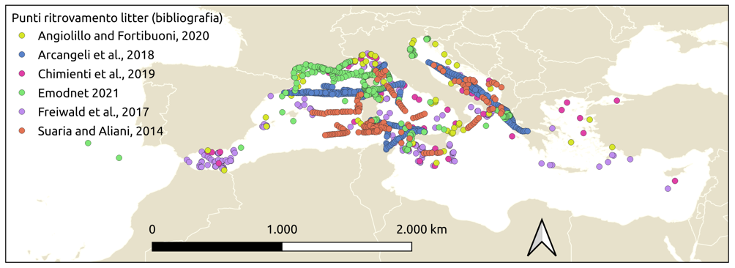
Tracciamento Satellitare
Mappatura litter Med occidentale

Slide 14
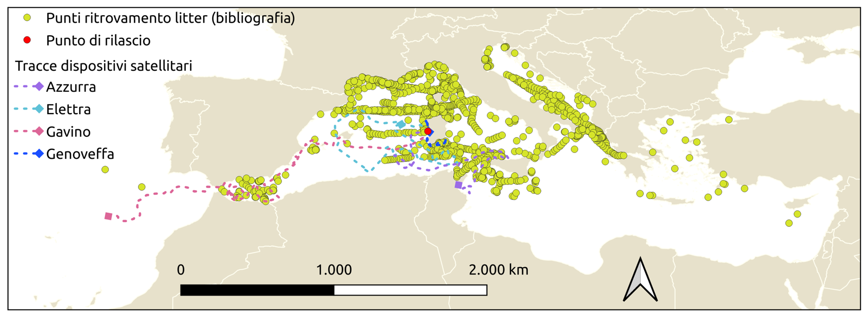
Sovrapposizione tra aree utilizzate da C. caretta e distribuzione Litter

Slide 15
Sovrapposizione tra aree utilizzate da C. caretta e distribuzione Litter

Slide 16
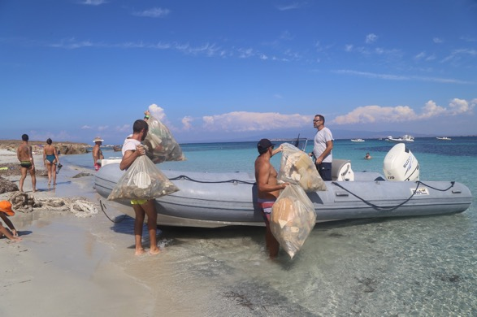
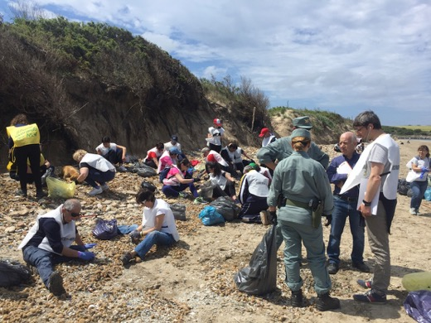
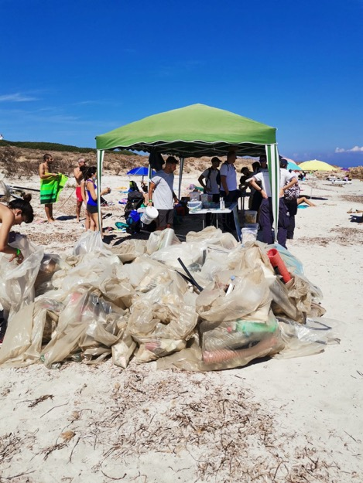
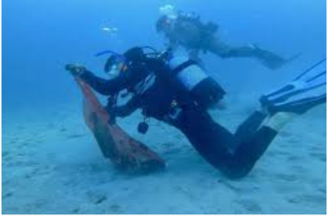
Campagne di raccolta
Organizzate:
23 Giornate ecologiche
3 giornate di pulizia fondali
28 campagne di monitoraggio

Slide 17
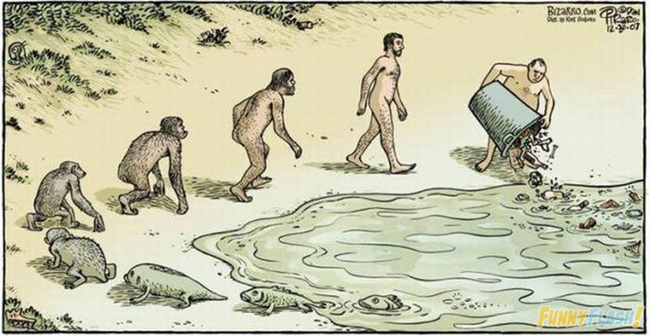
… Grazie

